Slide 1
Tablet

Slide 2
CARA PEMBUATAN TABLET
Ada 3 cara umum pembuatan Tablet
Granulasi Basah
Granulasi Kering (dengan mesin rol atau mesin slag)
Kempa Langsung
Tujuan Granulasi
Meningkatkan sifat alir (free flowing)
Meningkatkan kemampuan kempa (Kompresibilitas)

Slide 3
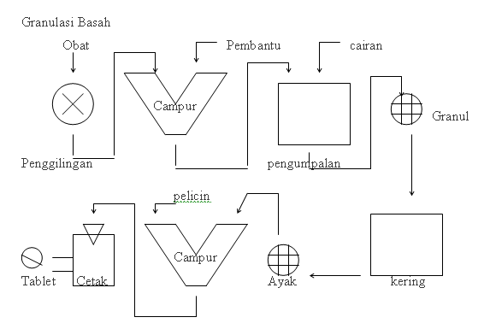

Slide 4
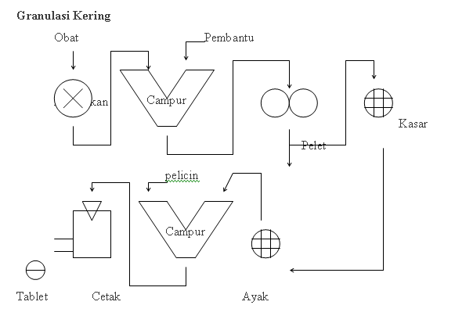

Slide 5
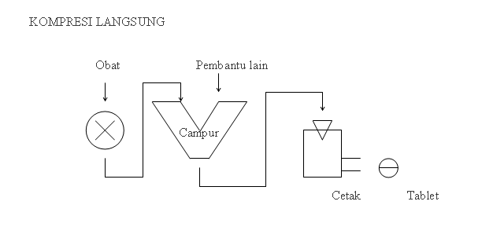

Slide 6
Tablet Salut
Tab Salut gula
Tab salut selaput (film coating)
Tab salut enterik
Tab Lepas Lambat

Slide 7
PILULAE (PIL)
MERUPAKAN BENTUK SEDIAAN PADAT BUNDAR DAN KECIL MENGANDUNG BAHAN OBAT DAN DIMAKSUDKAN UNTUK PEMAKAIAN ORAL

Slide 8
Berdasarkan Berat
Boli > 300mg
PIL 60 – 300 mg
Granul < 60 mg. Ph.Ned < 30 mg

Slide 9
ATURAN UMUM PEMBUATAN PIL
BERAT
Apabila memungkinkan berat zat aktif, bahan pengisi, bahan pengikat tiap pil 100 – 150 mg → + 120 mg
BAHAN PENGISI
Umumnya Radix liquiritiae
Untuk zat aktif yang sedikit dan menggunakan bahan pengikat: Succus liquiritiae, maka:
Radix = 2 X Succus
Pulvis Pro Pilulis (PPP)
Jumlah Succus dan Radix sama banyak

Slide 10
BAHAN PENGIKAT
Succus Liquiritae, 2 gram untuk 60 pil
PULV GUMMOSUS
Merupakan campuran Saccharum, PGA, Tragacantha
Dengan berat 500 mg untuk 60 Pil
Pembasah - Aqua Glycerinata (campuran gliserin dan air sama banyak)
- Sirup simplex
Kerugian → Pil keras

Slide 11
- Campuran succus dan Saccharum
Pembasah : Aq. Glycerinata
Yang dipakai : 75 gram untuk 1000 pil
- Ekstrak kental
- Glycerin Cum tragakan dalam Glycerin
- Adeps Lanae & Vaselin album
Untuk bahan yang peka terhadap air
Bahan yang bereaksi satu dengan yang lain dengan adanya air.
Misal ; suatu asam dan bikarbonat (Meditreen, aspirin dan bikarbonat)

Slide 12
Bahan-bahan yang peka air
misalnya folia digitalis dengan adanya air glikosidanya aktif terurai karena fermentennya (enzim) aktif
Sehingga sering pula dibuat dengan:
R/ Fol. Digitalis 6
ol. Cacao 12
ol. Amygdal 1,7
mf. Pil no. 60

Slide 13
Asetosal, dengan adanya air dari bahan pengikat/pembasah dapat menyebabkan terhidrolisanya asetosal menjadi asam salisilat yang toksik pada lambung dan asam asetat,
sehingga jika ingin dibuat sediaan pil, menggunakan pengikat yang tidak mengandung air,
misalnya Oleum cacao, adeps lanae dll.

Slide 14
Bahan cair dalam sediaan capsul
Jika harus dimasukkan kedalam capsul dengan cara diteteskan, maka pipet tetes yang digunakan harus ditara terlebih dahulu dengan cara :
Pipet baku memberikan tetesan pada air suling sebanyak 20 tetes per gramnya.
Pipet biasa ditara dengan cara air dimasukkan kedalam pipet yang akan ditera, kemudian diteteskan dalam wadah pada timbangan hingga 1 gram, hitung jumlah tetesan yang diperlukan.
Penetesan harus dilakukan pada posisi tegak lurus
Misalkan pipet biasa membutuhkan 22 tetes untuk 1 gram air suling
Jika pada resep dibutuhkan 10 tetes per capsul, maka cairan yang harus diteteskan adalah :
22/20 x 10 tetes = 11 tetes piper biasa.

Slide 15
TERIMAKASIH

